Slide 1
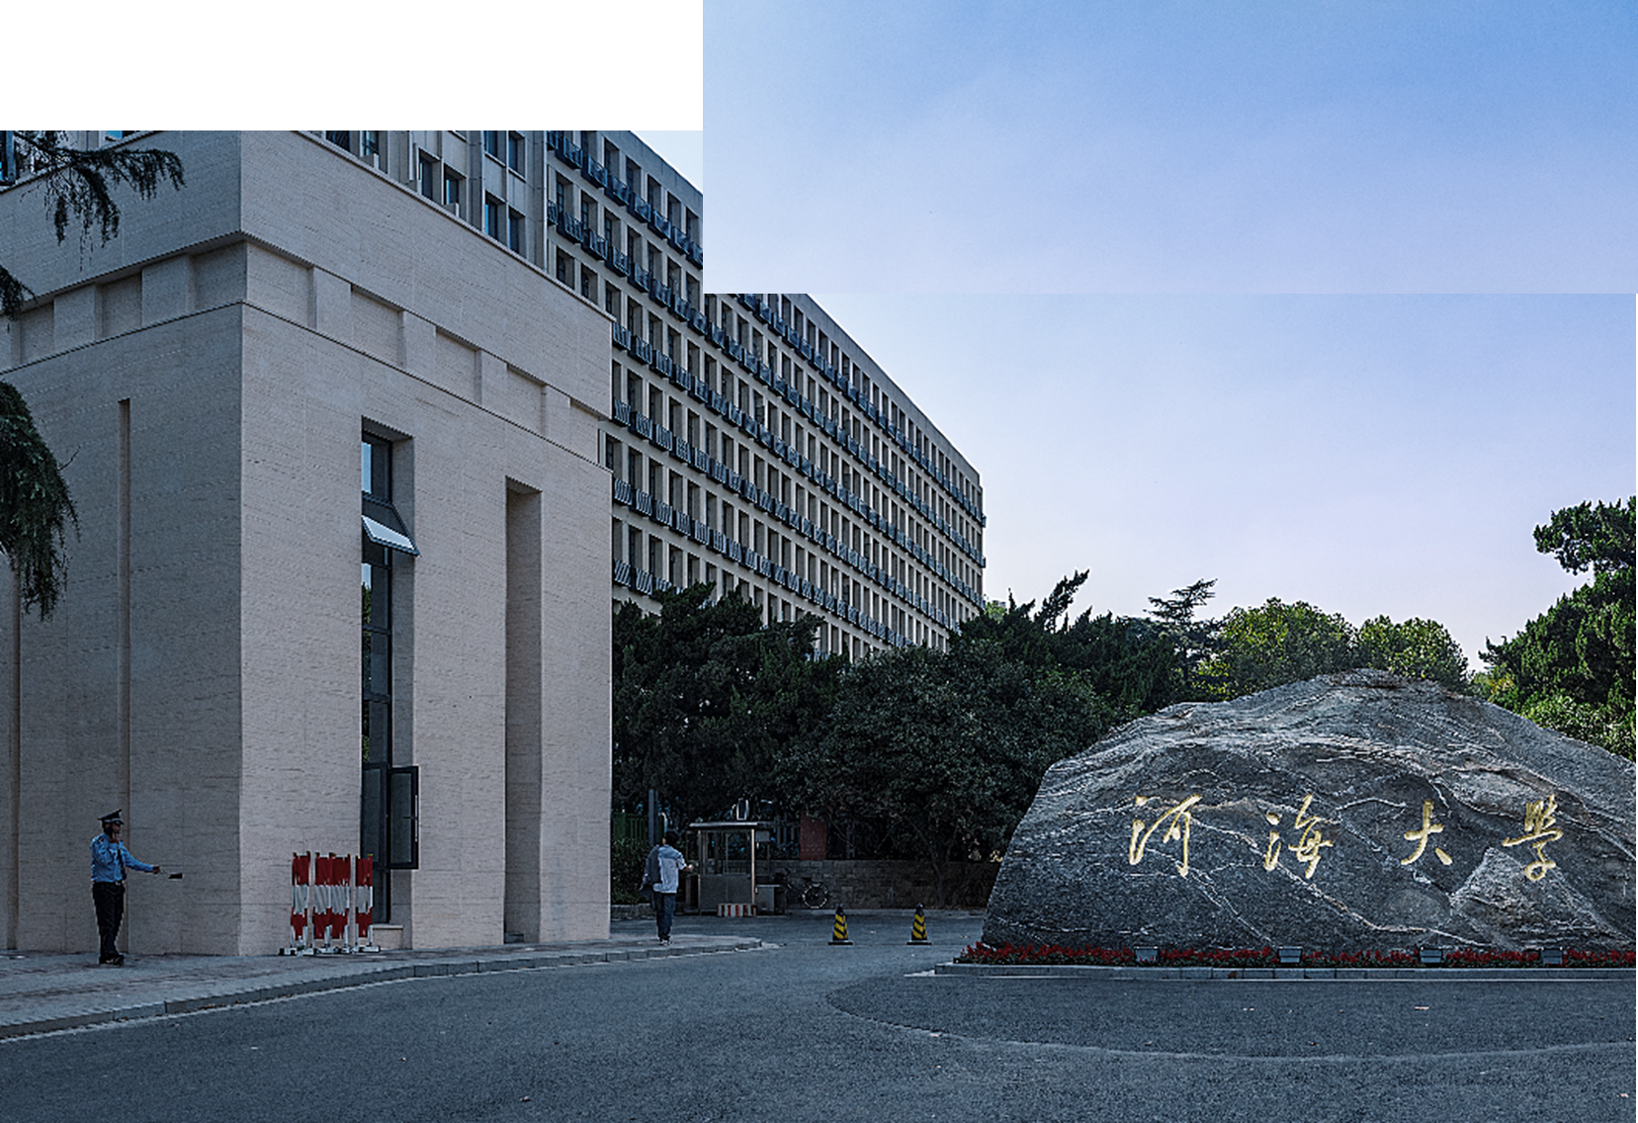


暑期汇报
汇报人：殷子扬
2023.8.31

Slide 2


目 录
CONTESTS
暑期汇报
1
文献综述阅读
2
目标检测论文阅读

Slide 3
目 录
CONTESTS
文献综述-检测方向
1
2
细胞学研究背景
深度学习方法
3
4
目标检测
损失函数和评价指标
5
前景和挑战

Slide 4
1、细胞学研究背景
细胞学是病理学的一个分支，用于在显微镜下研究细胞以分析细胞形态和组成。
计算细胞学是医学图像计算领域中的一个快速发展的领域，它使用计算机辅助技术分析数字化的细胞学图像进行癌症筛查。近年来，随着深度学习（DL）算法在医学图像分析方面取得了重大进展，计算细胞学也得到了快速发展。深度学习技术可以自动提取特征并进行分类、检测和分割等任务，大大提高了计算细胞学的效率和准确性。为癌症的筛查提供了巨大的希望。
大多数基于DL的细胞学研究集中在宫颈细胞。

Slide 5
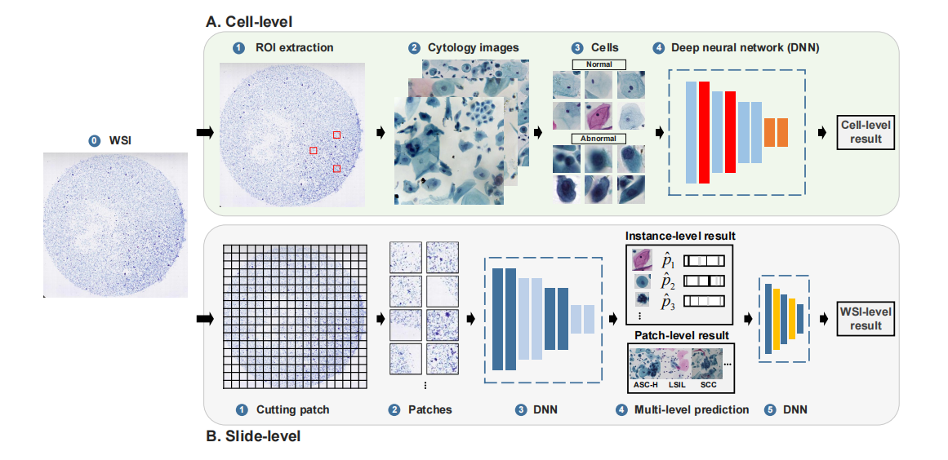
2、深度学习方法—监督学习
完全监督是指使用标注的数据集进行训练的深度学习方法。在完全监督学习中，每个样本都有一个明确的标签，模型通过学习输入和输出之间的映射关系来进行训练。完全监督学习通常需要大量标注数据，但可以获得最好的性能。

Slide 6
2、深度学习方法—弱监督学习
弱监督学习是一种成功的不完全监督学习范式。它通过提取未标注数据中的隐藏信息来利用标注数据和未标注数据，以增强标注数据集的特征表示。对于不准确的监督，针对噪声标签问题的方法可以识别潜在的错误标记样本并进行修正，从而提高监督的可靠性。
多实例学习（MIL）是一种有效的非精确监督方法，旨在利用粗略级别的注释（例如图像级别）来学习细粒度级别的任务（例如像素级别、补丁级别）

Slide 7
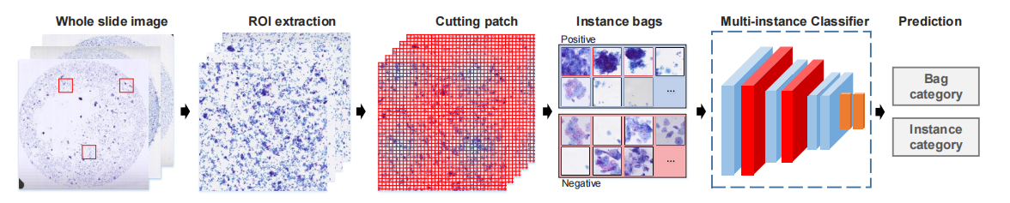
2、深度学习方法—弱监督学习
Notes:
原始的WSIs被提取为ROIs并切割成补丁，然后它们被形成具有包级别标签（正或负）的实例包。对于学习算法，这些包被用来学习一个分类函数，该函数能够预测测试数据中包和实例的标签

Slide 8
2、深度学习方法—无监督学习
非监督学习对于从未标记的数据中学习有用和潜在的表示是有效的，这些表示可以用于下游任务。例如，非监督图像增强可以增加原始数据集的数量和种类，以提高分类模型的性能。此后，非监督染色转换可以在预处理病理图像时采用，以规范化数据集。
两种典型的无监督模型：变分自动编码器(VAE)和生成对抗网络(GAN)。

Slide 9
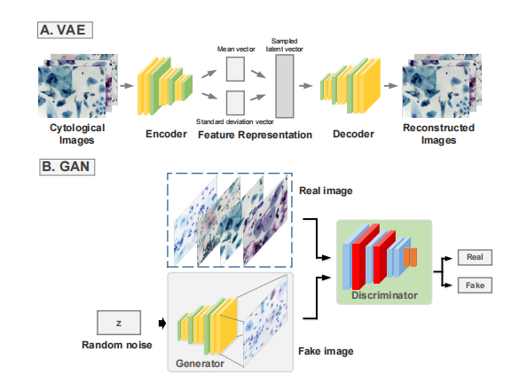
2、深度学习方法—无监督学习
Notes:
(A)变分自动编码器（VAE）通过将潜在表示约束为正态分布来改进AE。(B)生成对抗网络（GAN），它由一个生成器和一个鉴别器组成。该生成器负责从随机噪声中生成假图像，而鉴别器则通过鉴别生成的假图像和真实图像来强制生成真实图像。

Slide 10
2、深度学习方法—迁移学习
迁移学习是深度学习的一个子领域，它侧重于将知识从源领域转移到目标领域，以增强目标任务。在医学图像分析中常用的两种迁移学习方法，包括微调和领域自适应（DA）。
微调(Fine-tuning)
从大型公共数据集（如ImageNet）预训练一个模型，再将其用在目标数据集上训练，对权重参数进行微调。
域适应(Domain adaptation)
通过学习来转移知识，以缩小数据集在不同领域的分布差距。在医学图像分析中，数据的异质性阻碍了深度模型在临床中的成功实践。这一问题可以通过领域自适应来缓解，以提高临床深度模型的有效性和再现性

Slide 11
3、目标检测
检测任务是从整个图像中定位对象，并预测这些对象的类别。可以看成是两类任务：位置的回归和类别的预测。
One-stage methods
通过直接生成高检测效率的对象的类别和坐标。如SSD、YOLO和RetinaNet等
Two-stage methods
第一阶段先用区域建议算法或区域建议网络来生成候选框（大概位置、大小、是前景的概率）
第二阶段用其他网络来回归出物体的位置和类别。如Faster-RCNN。

Slide 12
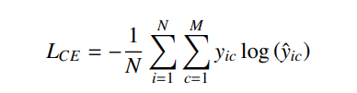
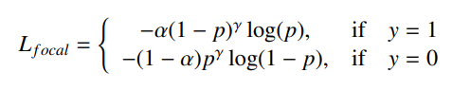
4、损失函数和评价指标
目标检测中有两类损失函数：
分类损失
交叉熵损失Cross-Entropy Loss
Focal损失（二分类）
Notes:
N样本数 M类别数 Yic真实标签，Y^ic预测 p是预测 y是标签 a r是参数

Slide 13
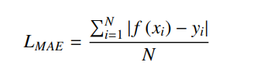
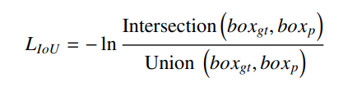
4、损失函数和评价指标
目标检测中有两类损失函数：
回归损失
MAE损失
IOU损失
Notes:
N样本数 M类别数 Yic真实标签，Y^ic预测 p是预测 y是标签 a r是参数

Slide 14
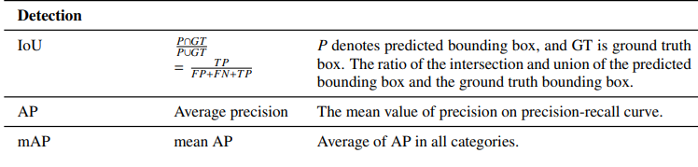
4、损失函数和评价指标
Notes:
N样本数 M类别数 Yic真实标签，Y^ic预测 p是预测 y是标签 a r是参数

Slide 15
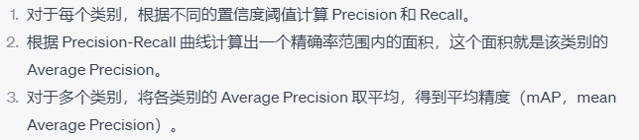
4、损失函数和评价指标
AP的计算方法：

Slide 16
5、前景和挑战
有限的数据和标注
由于细胞的形态学特征较复杂，精细的细粒度分类和实例分割仍有待研究
注意力机制在有效表示图像特征方面取得了很好的成就
模型的通用性和鲁棒性还不够，在医学临床实践上的表现还远远不够好
DL算法的黑盒特性缺乏临床可解释性和透明度，限制了其临床采用
数字化医疗和人类-AI的合作为DL在细胞计算学上的提供了发展前景

Slide 17
目 录
CONTESTS
Comparison Detector
论文阅读
1
2
论文框架结构
模型构建和分析
3
4
实验过程和结果
创新点总结
5
代码解释

Slide 18
1、论文框架结构
• 摘要（Abstract）：介绍了文章的研究背景、目的、方法、贡献和结果。
• 引言（Introduction）：介绍了宫颈癌筛查的重要性、传统方法的局限性、深度学习方法的优势和挑战、本文的研究课题和主要贡献。
• 相关工作（Related Work）：回顾了细胞图像分析的相关文献，包括细胞分割、细胞分类和细胞检测，以及深度学习在这些任务中的应用。
• 方法（Method）：介绍了本文提出的比较检测器（Comparison Detector）的详细设计和实现，包括特征提取网络、参考样本生成网络、比较分类网络和判别器网络。
• 实验（Experiments）：介绍了本文使用的数据集、评价指标、实验设置和实验结果，以及与基线模型和其他方法的对比分析。
• 结论（Conclusion）：总结了本文的主要发现和贡献，以及未来的工作方向。
Notes:
Few-shot learning:是指在面对非常有限的训练数据时，使机器学习模型能够有效地进行学习和泛化的技术

Slide 19
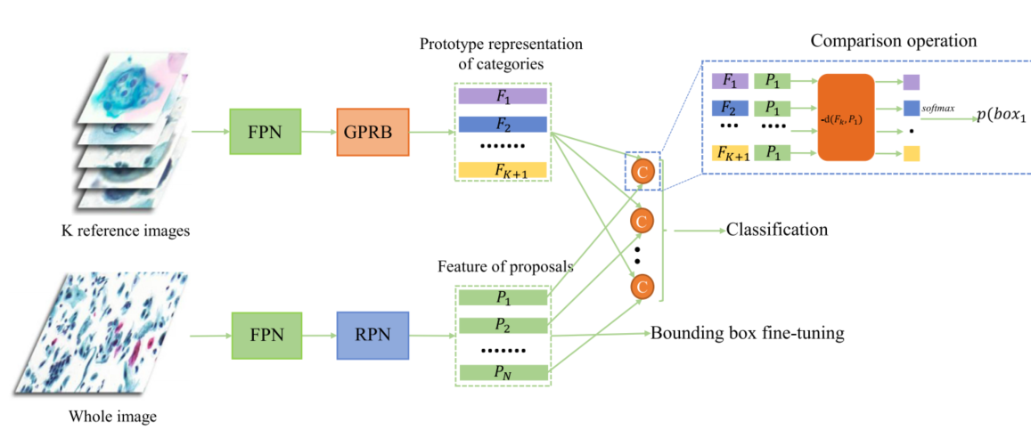
2、模型构建和分析
基线模型为 Faster-RCNN with FPN
主要结构：三个阶段
Notes:
分成三个阶段：第一阶段是通过FPN网络生成参考图像和整个图像的特征，
第二阶段是产生每个类别的参考图像的原型表示和整个图像的区域建议锚框，
第三阶段是用于分类和回归的头部模型，有少量的卷积核全连接层，用于计算预测框和参考图像之间的距离
FPN网络是共享的

Slide 20
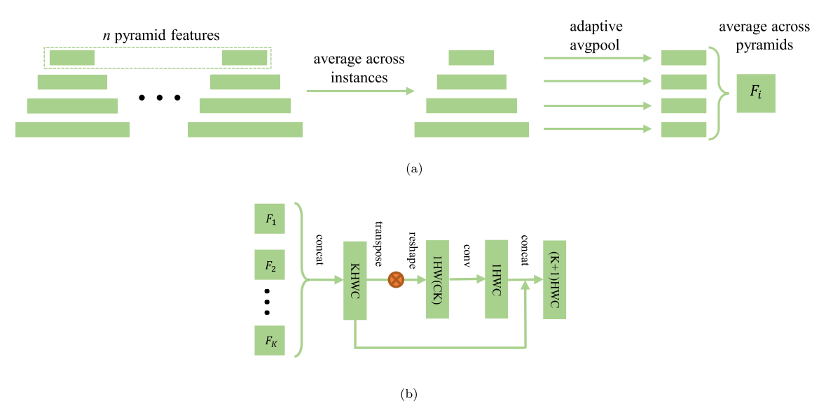
2、模型构建和分析
FPN网络：
Notes:
(a)展示了FPN网络提取了金字塔特征层，并将这些特征层进行拼接和平均池化得到参考图像的原型表示
(b)表示从前景类别中学习背景类别，因为通过RPN产生了很多负样本，可以推断出背景是许多前景类别的组合，所以可以通过一个1x1的卷积运算从前景类别中产生背景类别的原型表示

Slide 21
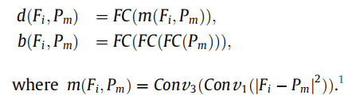
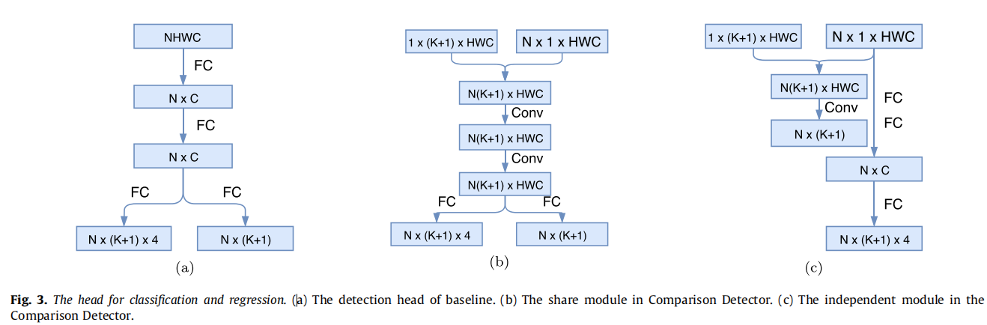
2、模型构建和分析
头部的分类和回归网络（比较检测器）：
Notes:
(a)图为基线模型的头部的参数分类器，由全连接层进行分类和回归 (3)是比较检测器的头部分类和回归两者是独立的模块，预测图和参考图像进行比较得到类别，预测图通过全连接层进行回归得到位置

Slide 22
2、模型构建和分析
选择参考图像的策略：
从训练集中随机选择了每个类别的大约150个实例，总共1560个实例作为候选参考图像。这些实例的最短边大于16个像素。
首先通过ImageNet预训练的模型将所有1560个对象映射到特征空间中，得到每个对象的特征。
使用t-SNE 进行特征降维，基于t-SNE的结果，我们通过经验得到了每个类别中的聚类数量，然后我们用它作为K-means的参数。
最后基于K-means的结果选取了最接近簇中心的实例作为参考图像。
Notes:
t-SNE:t-SNE 是一种非线性降维算法，用于将高维数据映射到二维或三维空间，以便在可视化上展示数据之间的关系. t-SNE 的主要特点是保留数据点之间的局部相似性，并试图在低维空间中保持这些相似性。它通常能够更好地捕捉数据中的类别结构和簇间关系，适用于可视化高维数据。
K-means:是一种聚类算法，用于将数据点划分为 K 个不同的簇，使得同一簇内的数据点彼此更加相似，而不同簇之间的相似度较低

Slide 23
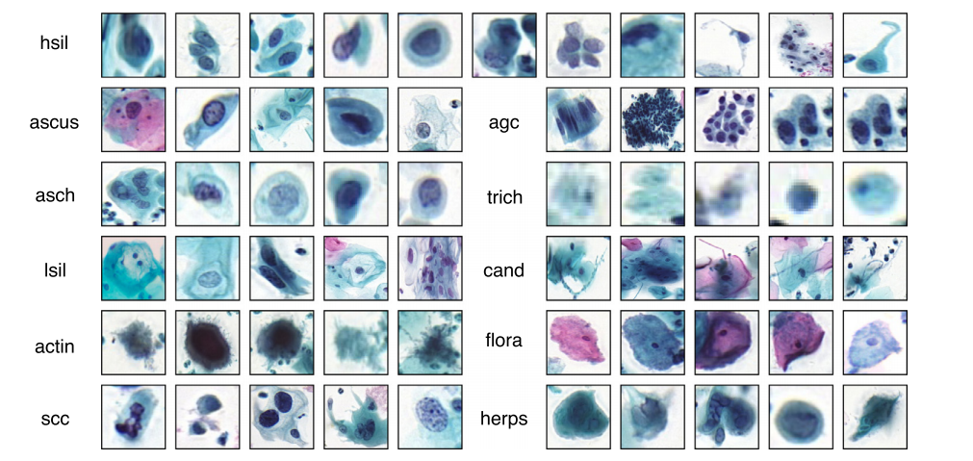
2、模型构建和分析
选取的参考图像：
Notes:
t-SNE:t-SNE 是一种非线性降维算法，用于将高维数据映射到二维或三维空间，以便在可视化上展示数据之间的关系. t-SNE 的主要特点是保留数据点之间的局部相似性，并试图在低维空间中保持这些相似性。它通常能够更好地捕捉数据中的类别结构和簇间关系，适用于可视化高维数据。
K-means:是一种聚类算法，用于将数据点划分为 K 个不同的簇，使得同一簇内的数据点彼此更加相似，而不同簇之间的相似度较低

Slide 24
3、实验过程和结果—数据集
CDectector 2021：尺寸为224x224 7,410 images(48,587个物体在固定的实例方框中) 11个类别。
该数据集由从WSIs中裁剪出的7,410张宫颈图像组成。根据Bethesda system（TBS），48,587个对象实例边界盒由经验丰富的病理学家注释，分为11类： ASC-US、ASC-H、HSIL、LSIL、SCC、非典型腺细胞（AGC）、滴虫（TRICH）、念珠菌（CAND）、菌群、疱疹、放线菌（ACTIN）。到目前为止，CDetector是细胞学中目标检测任务中最大的公共数据集。
数据集划分：D_{f} 训练集6666张，测试集744张； 从D_{f} 选取762张图像建立一个小数据集D_{s}

Slide 25
3、实验过程和结果—训练参数
Backbone： | ResNet-50 with FPN | Mini-batch: | 2
预训练模型: | 20180601_resnet_v2_imagenet_checkpoint | Weight-decay: | 0.0001
learning_rate: | 0.001 | Momentun: | 0.9
Epoch: | 60 | 评价指标: | mAP和AR

Slide 26
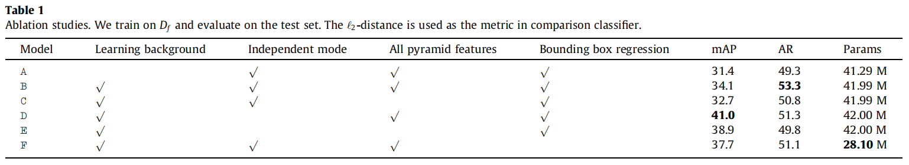
3、实验过程和结果—消融实验
通过消融实验，比较模型各个模块和参数对模型性能的影响：
学习产生前景和背景的原型表示、特征金字塔 是有利于提升模型的性能
分类比头部边界框回归更重要，调整等式的权重系数lambda=5来平衡分类和边界回归损失
评估了三种度量指标：L2-distance、参数化的L2-distance、两者的拼接和平衡，最后得到第三种模型的性能最好，权重系数lambda=5
Notes:
消融实验：消融实验是科学研究中的一种方法，旨在通过逐步削减或修改实验条件、参数或网络结构，以评估它们对研究结果的影响

Slide 27
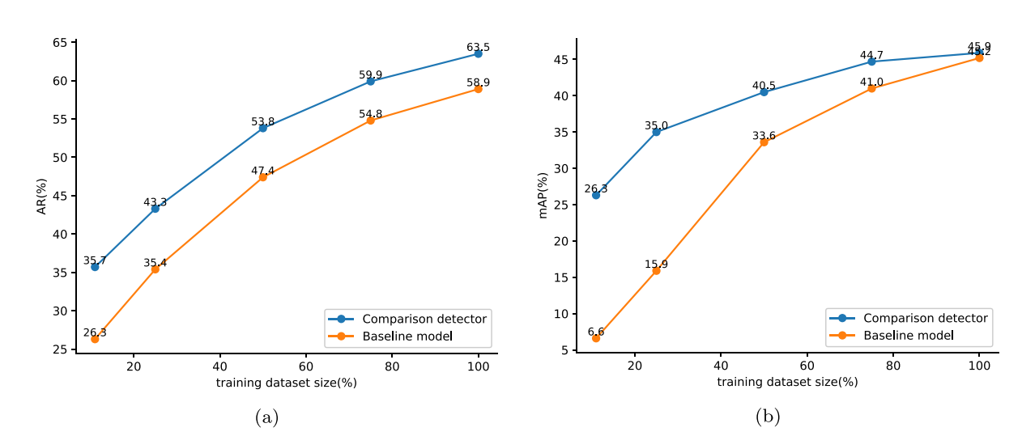
3、实验过程和结果—消融实验
可以看出比较检测器在小样本训练数据集上的性能高于基线模型，随着数据量的增大，两种模型性能都有提升，但是比较检测器的性能提升相对较小。

Slide 28
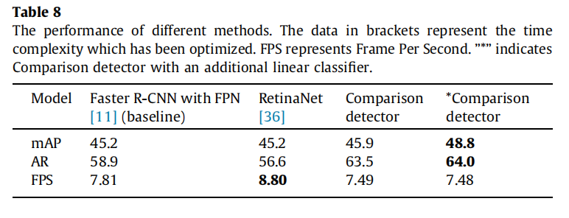
3、实验过程和结果—消融实验
本文最后还将比较检测器和RetinaNet、带线性分类器的比较检测器进行对照实验。可以发现模型在结合两种分类器后，性能得到了提升。

Slide 29
4、创新点与本文总结
将图像分类的one/few-shot learning的比较思想迁移到基于CNN的目标检测中，用于宫颈细胞/肿块检测
Faster R-CNN with FPN作为基线模型，基于将每个预测图像和每个类别的原型表示进行比较的思想，替换头部的原始参数分类器
提出了一种直接学习背景原型表示的策略
我们的方法直接作用于整个图像，而不是基于原子核提取的斑块，因此每幅图像只需要进行一次前向传播，这使得推理非常有效
在小型数据集上表现比基线模型更好，并且在真正的自动辅助宫颈癌筛查系统中有潜在的应用前景

Slide 30
5、代码解释

Slide 31


谢谢聆听！
Thanks for listening！

